Slide 1

SC
L-AID

Slide 2
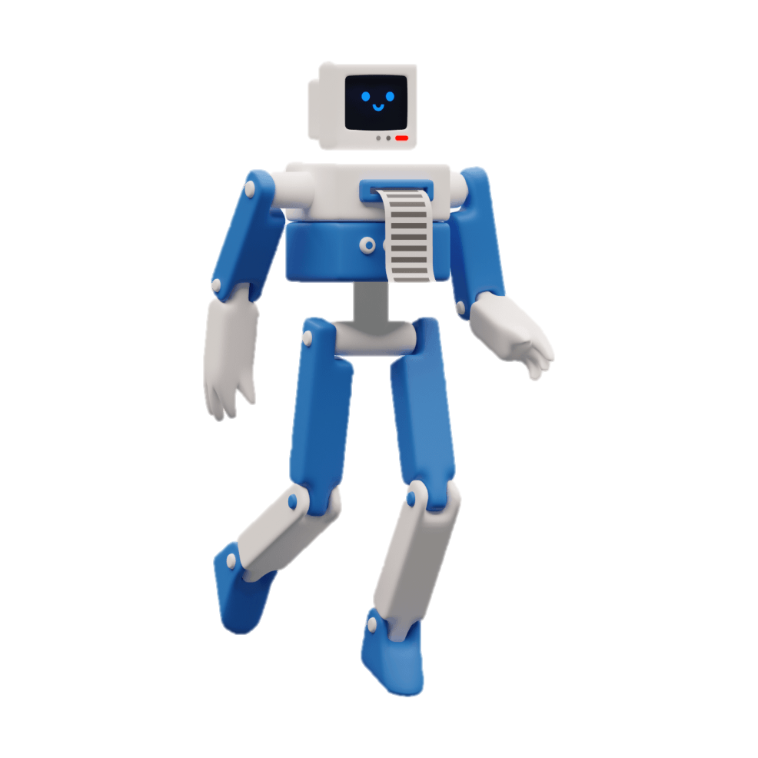

Slide 3

Julius Sans One

